Slide 1



| 목 차
공통
SW/HW 공통 작성
1 / 시스템 구성도
2 / 시스템 흐름도
3 / 메뉴 구성도(웹/모바일)
4 / 프로그램(기능) 목록
5 / 기능 흐름도
6 / 화면 설계서(웹/모바일), 모듈 설계서(HW)
7 / 테이블 설계서(웹/모바일)
8 / 프로그램 상세 로직
9 / 개발 환경 (언어, Tool, 사용 시스템 등)
공통
공통
공통
공통
공통
공통
공통

Slide 2






| 1. 시스템 구성도
시스템 구성도
Face Recognition
User&Order information
User
Result Transmission
Order record
User information
Recommend
menu
Result
Image
Order information
User&Order information
MS
API
Web
Server
Boss
- “얼굴인식과 감정분석을 통한 사용자 맞춤 키오스크” 프로그램은 MS API, Web Server, DB, 사장님 앱으로 구성되어 있다.
얼굴 인식을 통해 사용자가 기존 사용자인지 처음 방문한 사용자인지 구별한다. 처음 방문한 사용자는 얼굴을 새로 등록하고 기존 사용자는 DB에서 기존의 데이터를 불러와 다양한 맞춤 서비스를 제공받는다.
사용자가 주문하고자 하는 메뉴를 선택한 후 주문 버튼을 클릭하면 사장님 앱으로 주문 기록을 전송하여 주문목록이 화면에 보여진다.
메뉴가 준비되면 사장님 앱에서 주문완료 버튼을 클릭하여 주문기록을 삭제할 수 있다.
설명

Slide 3
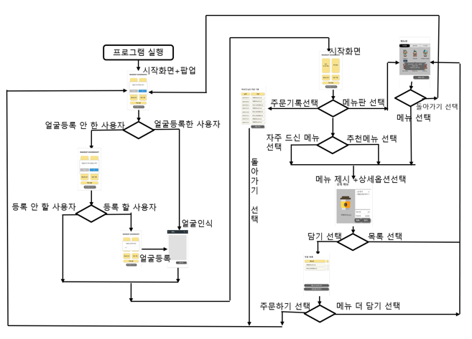
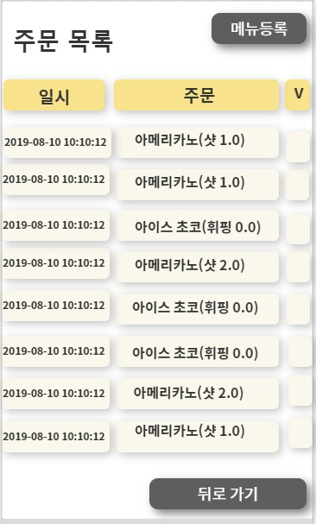
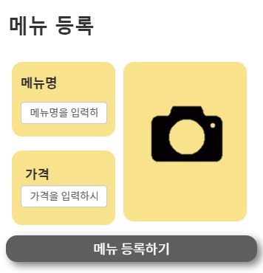
| 2. 시스템 흐름도
※ Embedded SW인 경우 HW와 SW 구분하여 작성
흐름도
설명
손님용앱
손님용 앱>>
① 앱을 실행하여 프로그램을 실행한다.
② 얼굴 등록여부를 팝업창으로 질문한다.
1) 얼굴등록을 안 한 사용자는 얼굴을 등록할 것인지 묻는다. 얼굴등록을 하지 않겠다고 답하면, 초기화면으로 이동한다. 얼굴등록을 한다고 답하면 -> ③
2) 얼굴등록을 한 사용자 -> ③
③ 카메라 촬영되는 모습을 출력한다. 얼굴을 인식한다.
④ 시작화면으로 이동한다.
⑤ 주문기록 버튼 선택 시 : 사용자의 주문기록을 출력한다.
⑥ 자주 드신 메뉴 버튼 선택 시 : 사용자의 주문기록을 바탕으로 가장 자주 먹은 메뉴를 출력한다. 상세 옵션을 선택할 수 있다.
⑦ 추천메뉴 버튼 선택 시 : 사용자의 주문기록, 날씨, 감정을 분석하여 추천된 메뉴를 출력한다. 상세옵션을 선택할 수 있다.
⑧ 메뉴판 버튼 선택 시 : 카페 메뉴들을 출력한다. 얼굴 등록을 하지 않은 사용자는 이 버튼만 선택할 수 있다.
⑨ 메뉴판에서 메뉴를 고르면 옵션을 선택할 수 있는 상세옵션 화면이 출력된다.
⑩ 상세옵션 선택 후 담기를 누르면 주문하기를 선택하여 주문할 수 있고, 메뉴 더 담기를 선택하면 메뉴판 화면으로 돌아간다.
⑪ 메뉴판, 주문기록 화면에서 돌아가기를 선택하면 초기화면으로 이동한다.
사장님용 앱>>
① 앱을 실행하여 프로그램을 실행한다.
② 손님들의 주문기록을 출력한다.
③ 메뉴 등록을 누르면 메뉴등록 화면으로 이동한다.
사장님용앱
프로그램 실행
주문
목록
메뉴 등록선택

Slide 4
| 3. 메뉴 구성도
메뉴 추천 화면
사용자 맞춤 추천
일반적인 추천
메뉴판
얼굴인식
메뉴판
상세 메뉴
옵션 선택
얼굴인식을 통한 메뉴 추천
시스템
최종 주문 목록
메뉴 추가
주문 전송
메뉴 삭제
주문 기록
사장님
주문 목록
메뉴 등록

Slide 5
| 4. 프로그램(기능) 목록
분류 1 | 분류 2 | 화면(기능) ID | 화면(기능) 명 | 유형 | 설명
sw | 사장님 | pg_000 | 주문 확인 | app | 손님이 주문한 내역을 확인한다.
sw |  | pg_010 | 메뉴등록 | app | 동적 메뉴판 구성을 위해, 사장님이 상황에 맞는 메뉴를 등록할 수 있도록 도와준다.
sw | 얼굴인식 | pg_100 | 얼굴식별 | server | 사용자를 식별하고 주문 데이터를 가져오기 위해, 카메라를 이용하여 얼굴을 인식한다.
sw |  | pg_110 | 얼굴등록 | server | 신규 사용자를 위해 얼굴을 등록하고 사용자 데이터베이스를 등록하는 기능
sw |  | pg_112 | 감정분석 | server | 사용자의 감정에 다른 메뉴 추천과, 사장님이 손님을 응대할 때 도움을 주기 위한 기능
sw | 메뉴판 | pg_120 | 초기 화면 – 사용자 기반 추천 | app | 얼굴식별을 마친 사용자가 맞춤형 메뉴 추천을 받는 화면
sw |  | pg_121 | 상세 메뉴 – 아이템 기반 추천, 데이터 수집 | app | 상세 메뉴를 선택했을 시, 상세 옵션 선택 및 선택한 아이템과 유사한 메뉴를 추천 받는 화면
sw |  | pg_130 | 메뉴판 열람 | app | 해당 가게의 메뉴를 출력하는 화면
sw |  | pg_131 | 사용자 선택사항 음성출력 | app | 사용자가 올바르게 선택했는지 그 과정과 최종 결과를 음성을 통해 재확인할 수 있는 사용자 친화적인 기능

Slide 6
| 5. 기능 흐름도
실무 산출물 형식
프로그램 ID | 784 | 프로그램 명 | 손님,저를 전적으로 믿으십시오 | 작성일 | 2019. 08. 13 | Page | 1/3
개요 | 얼굴인식과 감정분석을 통해 사용자에게 맞춤 메뉴를 추천해주는 프로그램 |  |  |  |  | 작성자 | 안나영
기능 흐름도
<얼굴 인식, 감정분석 을 통한 맞춤 서비스 연계도>
1
초기화면 실행
2
추천메뉴
기존메뉴와 유사한메뉴DB
프로그램 실행
주문하기
사장님 앱으로 전송
얼굴 인식
N
얼굴 등록하기
Y
메뉴판
메뉴 보기
사용자 주문기록DB
이전 주문기록
과거 주문기록DB
1
추천앱을 실행하여 사용자의 이름을 입력하고 얼굴인식을 실행한다.
2
얼굴인식 및 등록을 실행한후, 초기화면에서 추천메뉴와 기존 주문한 정보, 메뉴판 등 사용자가 필요한 정보를 불러온다.

Slide 7
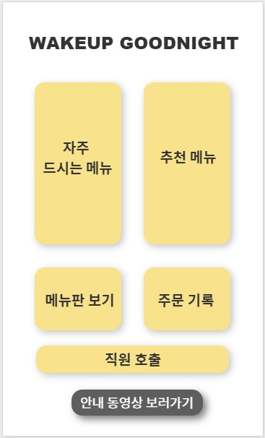
| 6. 화면 설계서
 | 기능 번호 | LOG-01
 | 기능 명 | 메뉴 추천 화면
 | 기능설명 | 앱의 첫 화면, 자주 드시는 메뉴, 일반적인 메뉴 추천, 메뉴판, 이전 주문기록으로 각각 선택하면 다음 화면으로 넘어갈 수 있다.
 | 처리내용 | ∎ 자주 드시는 메뉴, 일반적인 메뉴 추천 사용자가 원하는 추천 메뉴를 선택하면 세부 옵션을 선택할 수 있는 주문 화면으로 넘어갈 수 있다. ∎ 메뉴판, 주문기록 추천된 메뉴를 원하지 않을 경우 메뉴판으로 이동하여 직접 선택할 수 있음, 또한 ‘주문기록’ 버튼을 누르면 이전 주문기록을 확인할 수 있다. ∎ 얼굴인식 앱의 첫 화면을 켜자마자 얼굴인식에 대한 동의화면이 뜨고, 실시간으로 카메라를 보여주며 얼굴인식을 진행할 수 있다. ∎ 이름 입력 사용자를 구분하기 위하여 이름을 입력한다.
 | 비고 | ∎연결되는 기능 : 메뉴판
 | 요구사항 명 | 추천 시스템 및 얼굴인식

Slide 8
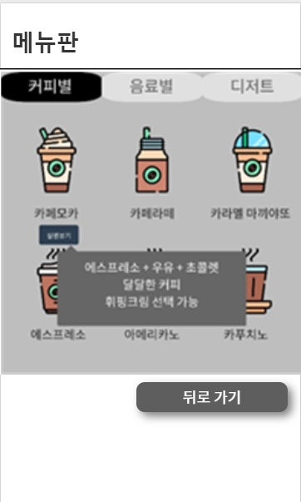
| 6. 화면 설계서
 | 기능 번호 | LOG-02
 | 기능 명 | 메뉴판
 | 기능설명 | 메뉴판 원하는 메뉴를 선택하여 메뉴에 따른 설명을 볼 수 있고 세부 옵션을 선택할 수 있는 곳으로 이동
 | 처리내용 | ∎ 메뉴판 설명보기 메뉴에 대한 설명을 간략하게 보여준다. ∎ 주문하기 메뉴를 선택하여 다음 화면으로 넘어갈 수 있다. ∎ 첫 화면으로 돌아가기 추천을 받고 싶을 때 돌아갈 수 있도록 버튼을 구성했다.
 | 비고 | ∎연결되는 기능 : 메뉴 추천 화면, 세부 옵션 선택
 | 요구사항 명 | 데이터베이스 입출력

Slide 9
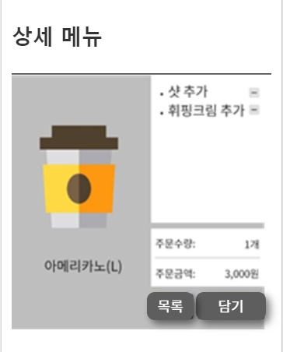
| 6. 화면 설계서
 | 기능 번호 | LOG-03
 | 기능 명 | 상세 메뉴
 | 기능설명 | 세부 옵션을 사용자가 선택할 수 있는 화면, 시럽, 휘핑크림, 얼음의 양 등을 사용자가 조정할 수 있다.
 | 처리내용 | ∎ 세부 옵션 선택 사용자가 원하는 대로 옵션을 커스텀마이징 할 수 있다. ∎ 주문하기 ‘주문하기’ 버튼을 누를 경우, 최종 주문 화면으로 넘어가게 된다.
 | 비고 | ∎연결되는 기능 : 주문 목록
 | 요구사항 명 | 데이터베이스 입출력

Slide 10
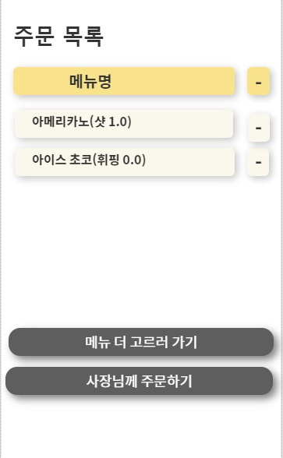
| 6. 화면 설계서
 | 기능 번호 | LOG-04
 | 기능 명 | 최종 주문 목록
 | 기능설명 | 최종 주문을 확인할 수 있는 화면, 메뉴를 추가하거나 삭제할 수 있고 사장님에게 주문을 보낼 수 있다.
 | 처리내용 | ∎ 메뉴 추가 메뉴판으로 돌아가 메뉴를 추가로 선택할 수 있다. ∎ 메뉴 삭제 원하지 않는 메뉴를 삭제 할 수 있다. ∎ 사장님에게 주문 보내기 ‘주문 보내기’ 버튼을 누르면 사장님에게 주문이 전송된다.
 | 비고 | ∎연결되는 기능 : 메뉴판, 사장님의 주문 목록
 | 요구사항 명 | 서버 연동, 데이터베이스 입출력

Slide 11
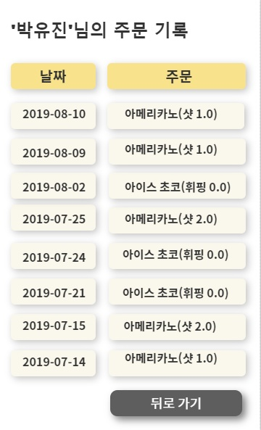
| 6. 화면 설계서
 | 기능 번호 | LOG-05
 | 기능 명 | 주문 기록
 | 기능설명 | 나의 주문 기록을 확인할 수 있는 화면
 | 처리내용 | ∎ 주문 기록 주문을 했던 내역을 볼 수 있고 ‘뒤로가기’ 버튼을 누르면 초기 화면으로 돌아간다.
 | 비고 | ∎연결되는 기능 : 메뉴 추천 화면
 | 요구사항 명 | 데이터베이스 입출력

Slide 12
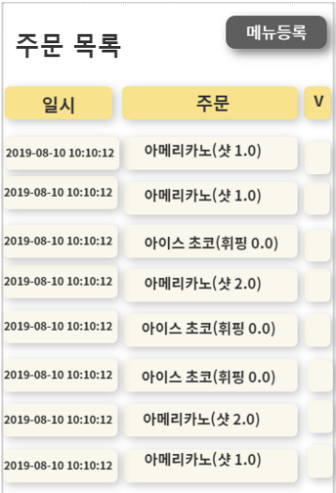
| 6. 화면 설계서
 | 기능 번호 | LOG-06
 | 기능 명 | 사장님의 주문 목록
 | 기능설명 | 주문을 보내면 사장님이 받게 되는 주문의 목록
 | 처리내용 | ∎ 주문 목록 실시간으로 주문이 전송되면 사장님이 확인할 수 있다. ∎ 메뉴 등록 사장님이 새로운 메뉴를 등록할 수 있게 위에 ‘메뉴 등록’ 버튼을 누르면 이동한다.
 | 비고 | ∎연결되는 기능 : 메뉴 등록 화면
 | 요구사항 명 | 데이터베이스 입출력

Slide 13

| 6. 화면 설계서
 | 기능 번호 | LOG-07
 | 기능 명 | 사장님의 메뉴 등록
 | 기능설명 | 메뉴를 등록하고 싶을 때 사진과 함께 메뉴를 등록할 수 있다.
 | 처리내용 | ∎ 메뉴 등록 메뉴명과 사진, 가격을 적고 메뉴를 등록하면 서버로 전송 되어 메뉴판에 메뉴를 추가할 수 있다.
 | 비고 | ∎연결되는 기능 : 메뉴판
 | 요구사항 명 | 데이터베이스 입출력, 서버 연동

Slide 14
| 7. 테이블 설계서
프로그램 ID | JNSY_Database | 프로그램 명 | 테이블 설계서 | 작성일 | 2019. 08. 13 | Page | 1/1
< 메뉴 정보 테이블 >
항목명 | 타입 | 필수/선택 | 설명
name | String | 필수 | 메뉴 이름
price | int | 필수 | 메뉴 가격
body | String | 필수 | 메뉴 키워드. 추천에 활용될 정보
imageUrl | String | 필수 | Firebase Storage에 저장되어 있는 이미지 url 값
options | Map<String,Double> | 필수 | 기본 메뉴에 추가하는 옵션(ex. 샷 추가)
<주문 정보 테이블>
항목명 | 타입 | 필수/선택 | 설명
check | boolean | 필수 | 사장님이 주문 기록을 확인 했는가 판별
emotion | Map<String,Double> | 필수 | 주문자의 감정 값
guest | String | 필수 | 주문자의 uuid
items | ArrayList<CafeItem> (CafeItem은 메뉴 정보 테이블과 형태가 같은 객체이다) | 필수 | 손님이 주문한 메뉴 리스트. 메뉴 상세 정보(메뉴명, 상세설명, 이미지 url, 옵션, 가격)
today | String | 필수 | 주문 일시
weather | Map<String,Double> | 필수 | 주문시의 날씨 정보
< 고객 정보 테이블 >
항목명 | 타입 | 필수/선택 | 설명
personName | String | 필수 | 메뉴 이름
personUUID | int | 필수 | 메뉴 가격
Score | Map<String,Double> | 선택 | 메뉴에 대한 사용자의 선호도

Slide 15
| 8. 프로그램 상세 로직
프로그램 ID | JNSY_face | 프로그램 명 | 얼굴식별 관련 알고리즘 | 작성일 | 2019.08.12 | Page | 1/2
개요 | 신규 사용자의 경우, 사진 10장을 찍고 얼굴을 등록한다. 이때 감정 기반 메뉴 추천을 수행한다. 기존 사용자의 경우, 사진 1장을 통해 얼굴을 식별하고 감정을 분석한다. 이때 사용자 기반, 아이템 기반 추천을 수행한다. |  |  |  |  | 작성자 | 김시현
상세 로직
1. 얼굴을 등록하였는지 대화상자를 통해 사용자에게 묻는다. 2. 얼굴 인식 여부를 사용자에게 허가 받는다. 3. 카메라 화면으로 Activity Intent를 수행한다. 4. 신규 사용자의 경우, 이름을 입력 받고 사진 10장을 찍어 얼굴을 등록하고 감정을 분석한다. 또한, 감정 기반 추천 연산을 AWS server를 통해 수행한다. 5. 기존 사용자의 경우, 사진 1장을 통해 얼굴을 식별하고 감정 분석을 수행한다 또한, 사용자/아이템/감정 기반 추천 연산을 수행하고, 화면을 구성한다.

Slide 16
| 8. 프로그램 상세 로직
프로그램 ID | JNSY_recom | 프로그램 명 | 추천 관련 알고리즘 | 작성일 | 2019.08.12 | Page | 2/2
개요 | (감정/) 날씨 기반 콘텐츠 필터링. |  |  |  |  | 작성자 | 김시현
상세 로직
… #추천 연산에 필요한 데이터를 추출 cafe_item_df = cafe_item[['item_name', 'weather']] #날씨 데이터를 전처리 cafe_item_df['weather_literal'] = cafe_item_df['weather'].apply(lambda x : (' ').join(x)) #단어 벡터화 객체를 생성 count_vect = CountVectorizer(min_df=0, ngram_range=(1,2)) #날씨 데이터 벡터화를 수행 weather_mat = count_vect.fit_transform(cafe_item_df['weather_literal']) #날씨 데이터 기반 코사인 유사도를 연산 weather_sim = cosine_similarity(weather_mat, weather_mat) #코사인 유사도 내림차 정렬 weather_sorted_ind = weather_sim.argsort()[:, ::-1] …

Slide 17
| 8. 프로그램 상세 로직
프로그램 ID | JNSY_recom | 프로그램 명 | 추천 관련 알고리즘 | 작성일 | 2019.08.12 | Page | 2/2
개요 | 아이템 (/사용자) 기반 협업 필터링, |  |  |  |  | 작성자 | 김시현
상세 로직
… #데이터베이스에서 연산에 필요한 데이터를 추출 ratings = ratings[['userId','itemId','rating']] #연산에 필요한 행렬을 생성 ratings_matrix = ratings.pivot_table('rating', index='userId', columns='itemId') #연산에 불필요한 데이터를 전처 ratings_matrix = ratings_matrix.fillna(0) #필요한 연산을 위해 데이터를 변형 ratings_matrix_T = ratings_matrix.transpose() #아이템 기반 협업 필터링 추천을 위한 코사인 유사도를 계산 item_sim = cosine_similarity(ratings_matrix_T, ratings_matrix_T) …

Slide 18
| 9. 개발 환경 및 설명
구분 |  | 항목 | 적용내역
S/W 개발환경 | 스마트폰 App 개발 | Android Studio(3.4) | 개발환경
 |  | Java | 개발언어
 |  | 안드로이드 OS(5.0.1), Window 10 | 운영체제
 | 서버 애플리케이션 개발 | Django | 추천 처리 모듈 작성
 |  | Python | 개발언어
 |  | MS API | 얼굴 인식, 감정분석 API 사용
 |  | Firebase Storage, Firestore | 메뉴, 주문, 고객 데이터를 저장, 관리하는 데이터베이스
 |  | Jupyter notebook, visual code | 개발환경
 |  | ubuntu18 | 서버 운영체제
 |  | Putty | 클라우드 서버 CentOS 원격 접속용 툴
H/W 개발환경 | 디바이스 | 안드로이드 스마트폰
프로젝트 관리환경 | 협업관리 및 협업 도구 | Gitlab : https://lab.hanium.or.kr/19-p545/minicafeproject 자료 공유 : 구글드라이브 활용

Slide 19


내가 기획한 ICT가
세상을 바꾼다면?
Thank you

